Slide 1
- Dasar Pemrograman – Pertemuan 1
Tim Bahan Ajar Dasar Pemrograman
Teknik Informatika - S1
Fakultas Ilmu Komputer

Slide 2
Praktik Praktikum 1

Slide 3
Pendahuluan
Tutorial ini di tujukan untuk mahasiswa yang baru mengenal bahasa c/c++ dengan compiler
GCC yang berjalan di platform bukan Linux. IDE (Integrated Development Environtmen) yang di pakai adalah CodeBlock. CodeBlock adalah IDE multi platform , dengan setting compiler yang bermacam-macam, untuk GUI IDE ini dapat di download di http://www.codeblocks.org/downloads secara gratis, karena opensource.
Setelah anda mendapatkan GUI IDE CodeBlock dan menginstall (setup.exe) secara cepat, anda dapat menjalankan dengan double click icon di desktop atau melalui startup program di lingkungan windows.

Slide 4
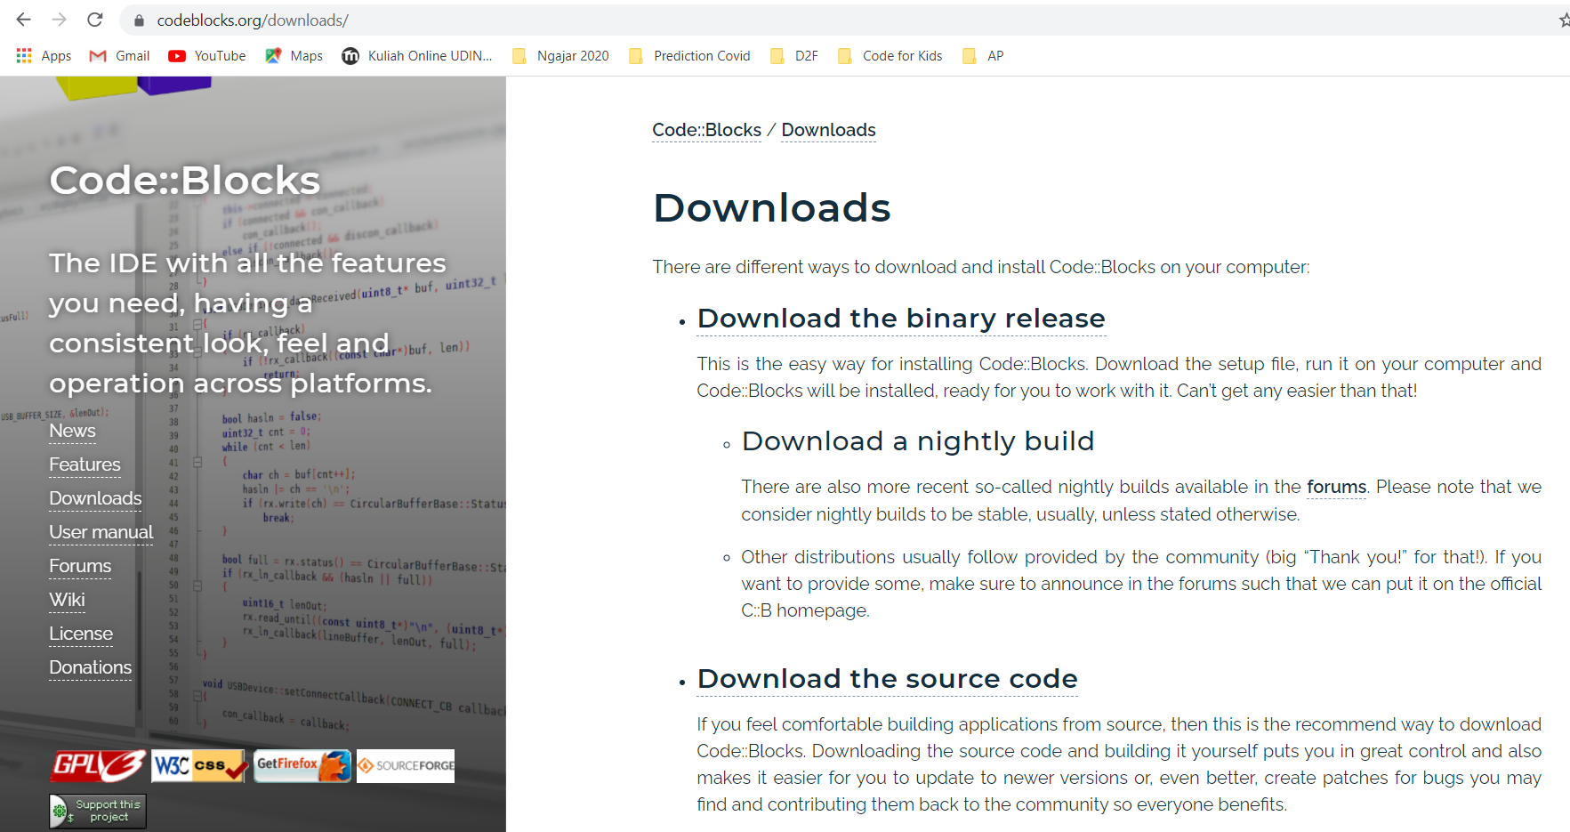
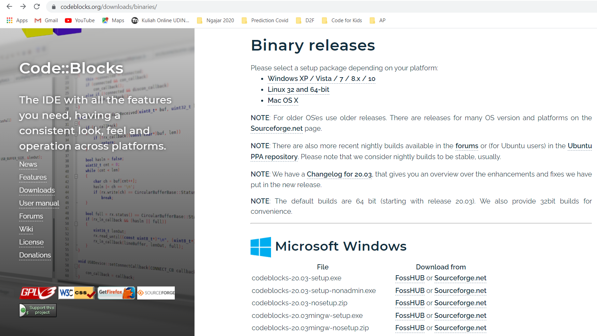
Double click codeblocks-20.03mingw-setup.exe di folder Download
Install = Yes - Next – I Agree – Next - Install
Notes:
Install = Yes - Next – I Agree – Next - Install

Slide 5
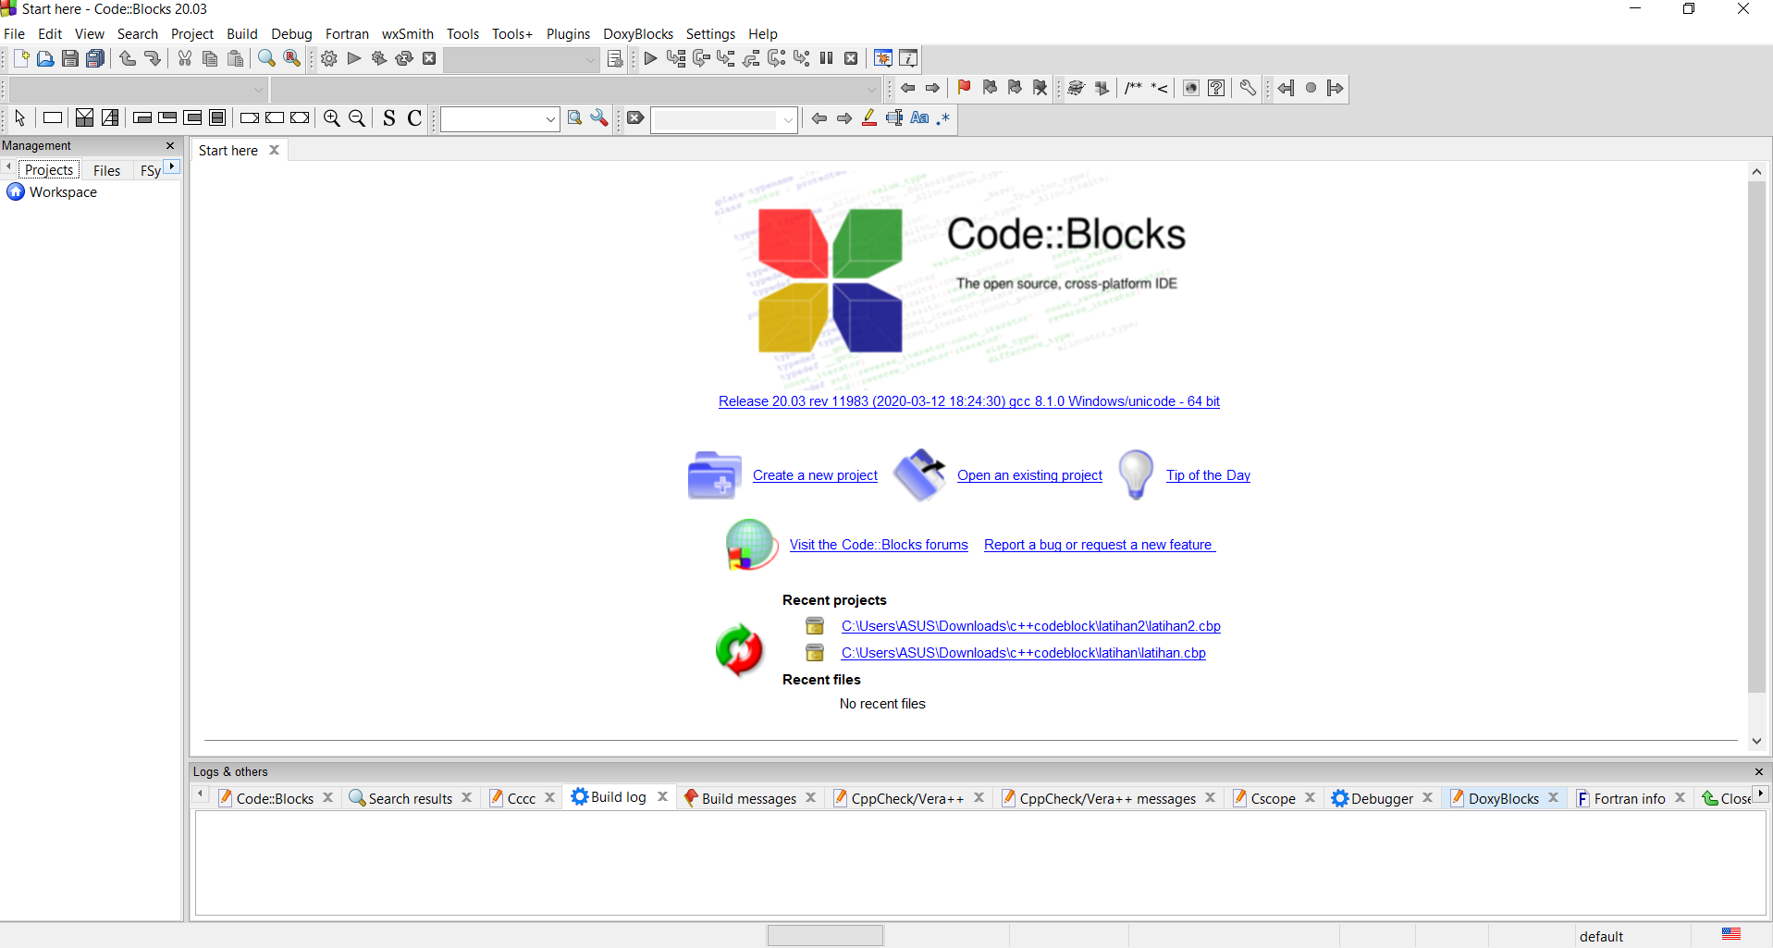
Tampilan Awal

Slide 6
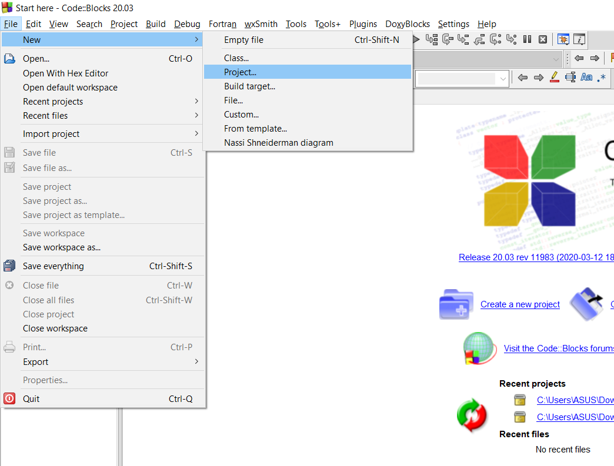
Membuat Project C++
File → New → Project

Slide 7
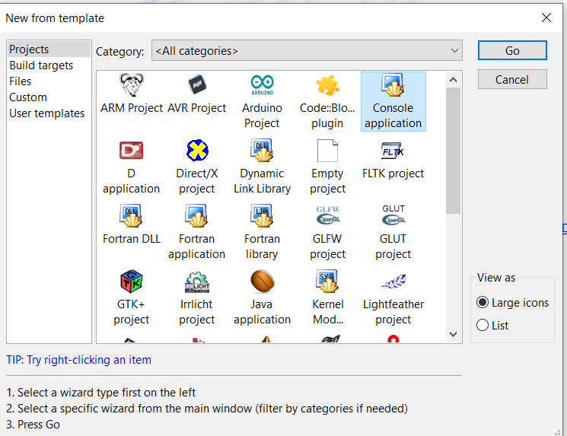
Membuat Project C++ (2)
Pilih “Console Application” → Klik Go

Slide 8
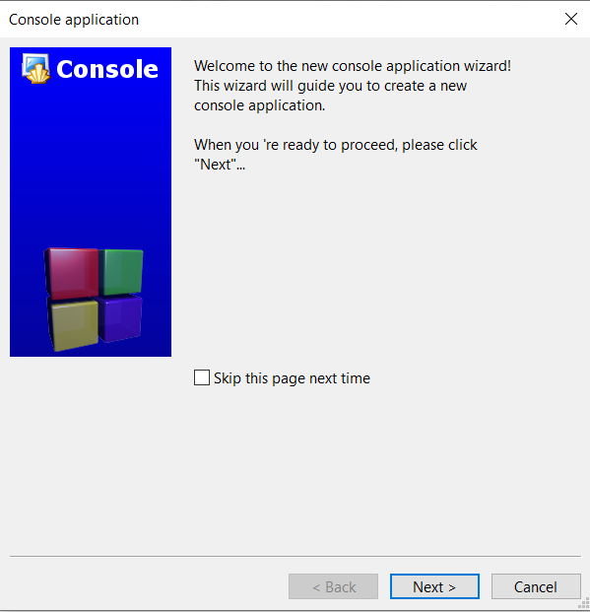
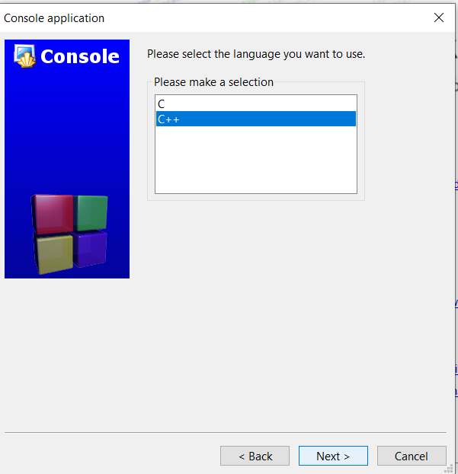
Membuat Project C++ (3)
Next → pilih C++ → Next

Slide 9
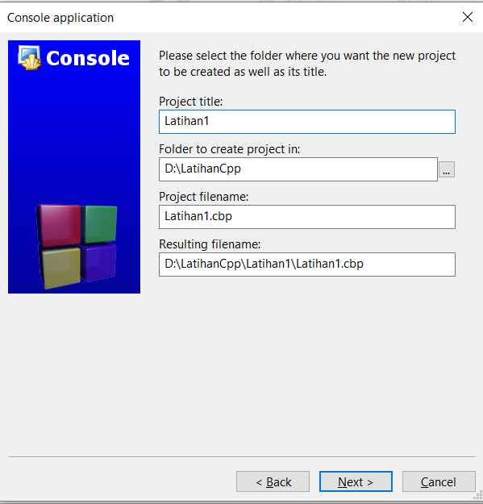
Membuat Project C++ (4)
Project Title merupakan judul proyek kita bisa ditulis bebas.
Folder merupakan direktori/folder penyimpanan file koding-koding kita, isikan bebas.
Project Filename akan menyesuaikan otomatis
Resulting Filename akan menyesuaikan otomatis
Kalau sudah Next

Slide 10
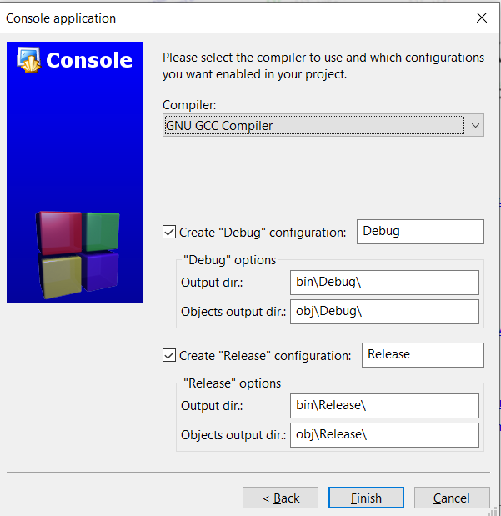
Membuat Project C++ (4)
Langsung Finish saja!

Slide 11
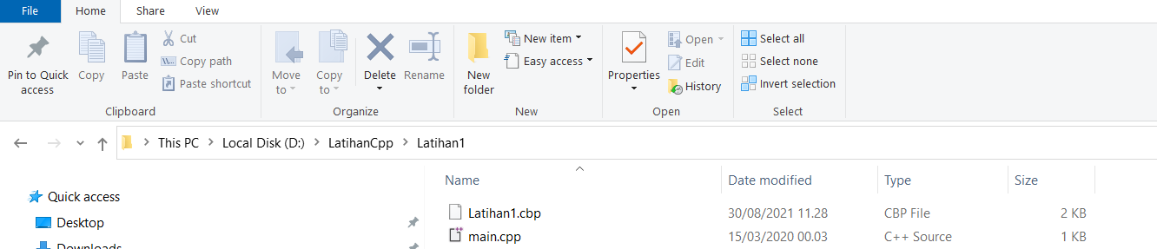
Coba cek dengan windows eksploler
Jangan hapus file cbp meskipun tidak kita utak atik! *kecuali anda paham itu buat apa ^^

Slide 12
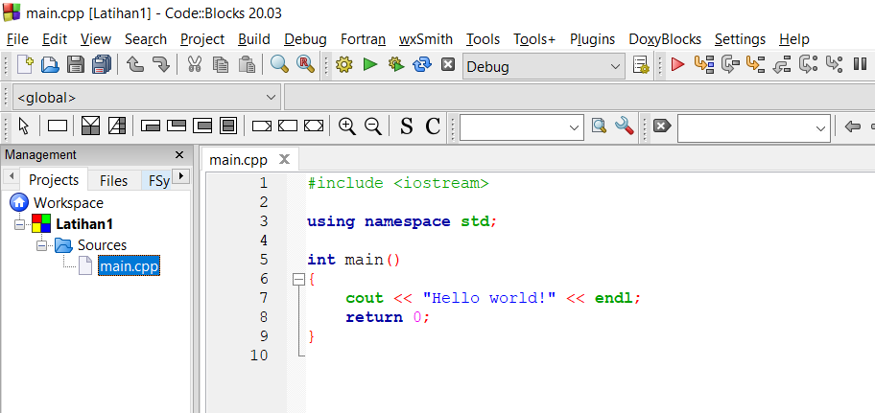
Kembali lagi ke Codeblock!
Amati bagian berikut, sebelah kiri double klik saja! Sampai seperti ini

Slide 13

main.cpp?
Merupakan kode utama kita yang sudah dibuatkan oleh IDE Codeblock secara otomatis. Berisi kode untuk membuat output legendaris yaitu “Hello World”
Bagaimana cara menjalankan program Cpp itu?
Compile: Klik icon build →
Run: Klik icon run →
Compile+run: klik icon build and run →
Pertama: Klik build lalu klik run
Kedua: Klik build and run

Slide 14
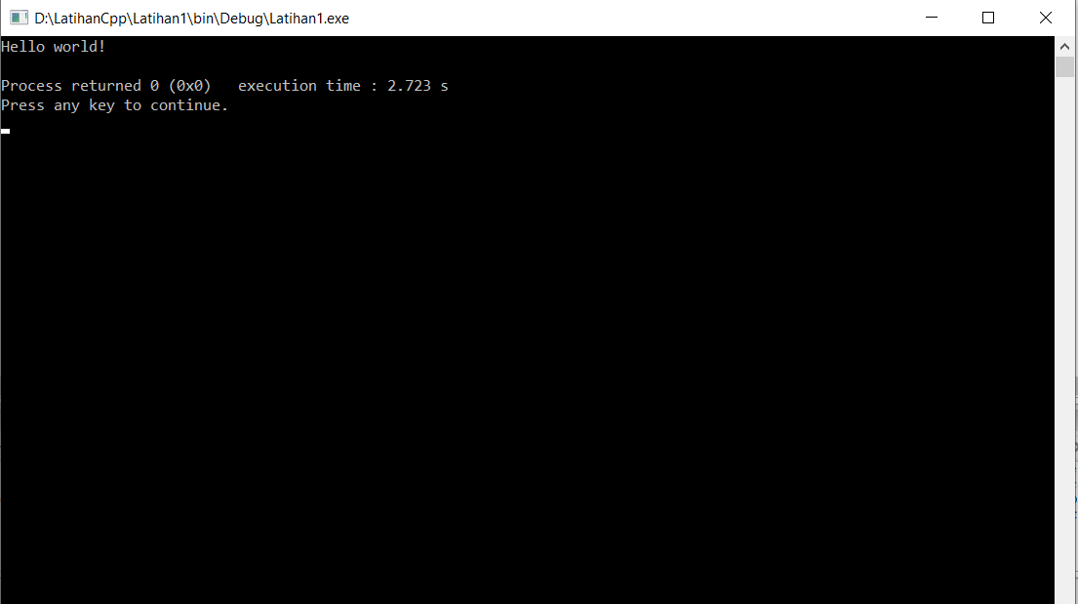
Voila! Selamat ada menjadi “Programmer”

Slide 15
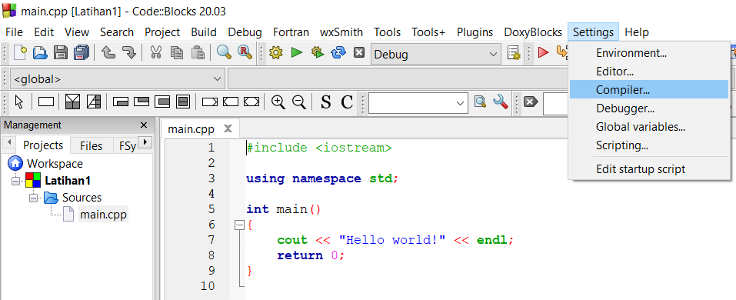
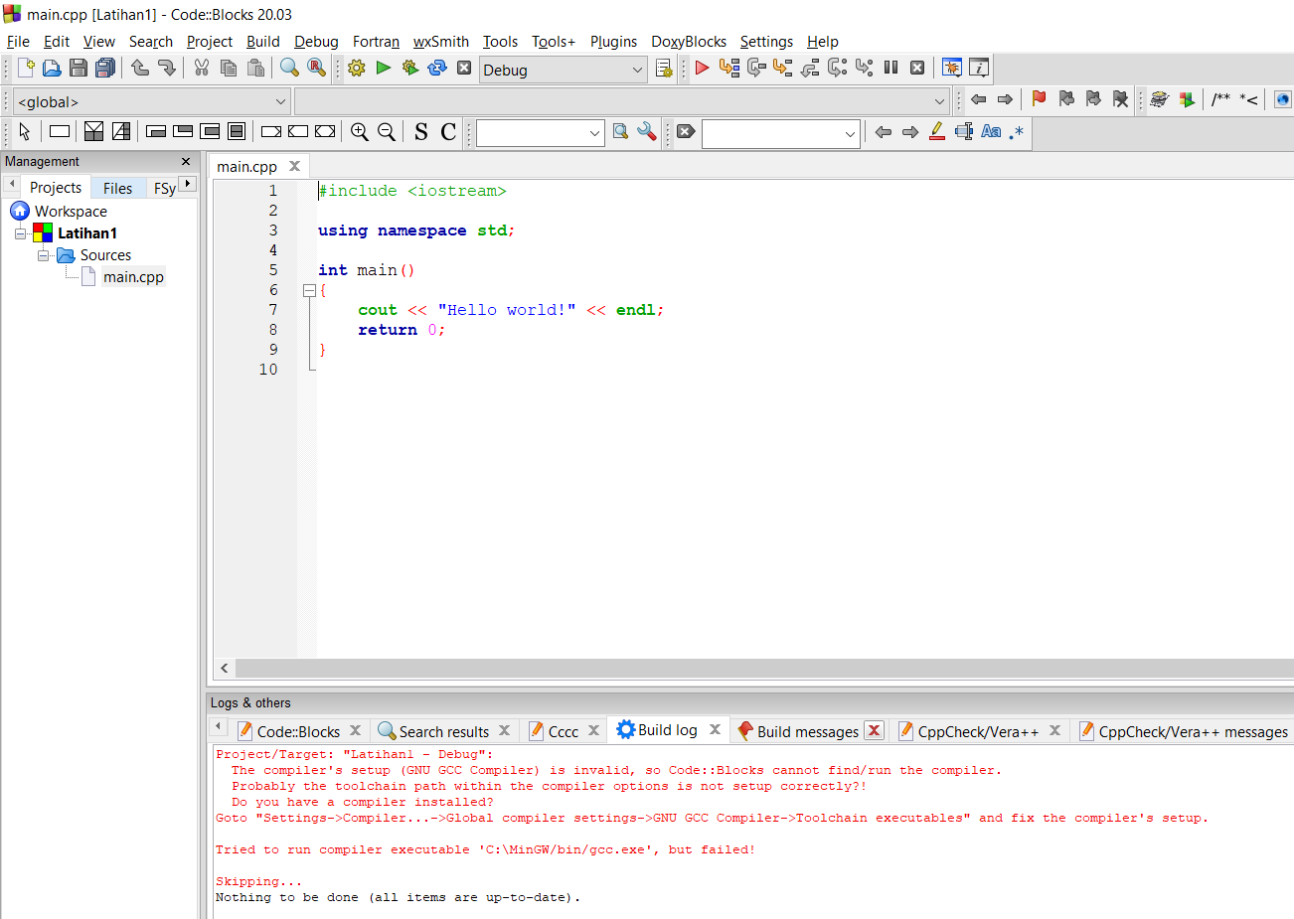
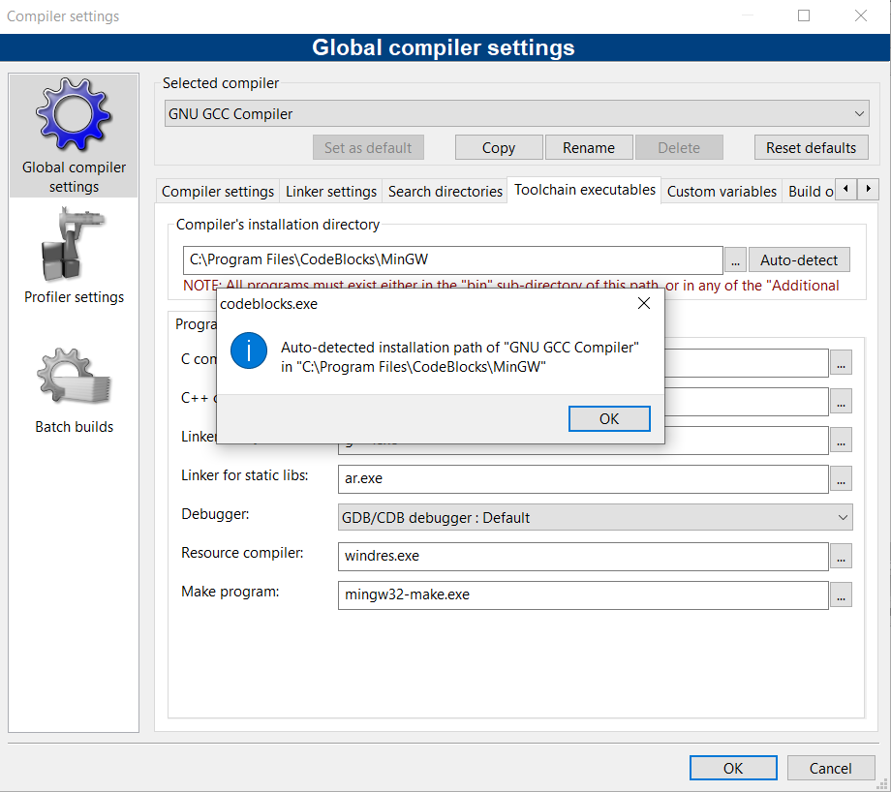
Error saat Build and Run pertama kali?
1
2
3
4
5
6

Slide 16
Ingin tahu lebih lanjut seputar Codeblock?
Konsultasi Codeblock ke: https://www.codeblocks.org/user-manual/
Konsultasi Bahasa C++ ke: https://stroustrup.com/Programming/PPP2slides.html
Konsultasi lebih lanjut:>? Dosen pengampu

Slide 17
Referensi
Utama :
Liem, Inggriani. Diktat Pemrograman Prosedural Informatika ITB. IF-ITB. 2007 Bjarne Stroustrup, 2014, Programming: Principles and Practice Using C++ (Second Edition), Addison-Wesley Professional
Pendukung :
Introduction to Computer Science and Programming in Python, MIT https://ocw.mit.edu/courses/electrical-engineering-and-computer-science/6-0001-introduction-to-computer-science-and-programming-in-python-fall-2016 Introduction to Computer Science and Programming, MIT https://ocw.mit.edu/courses/electrical-engineering-and-computer-science/6-00sc-introduction-to-computer-science-and-programming-spring-2011/index.htm

